Slide 1
Einleitung
Einführender Universitätskurs (EKd)
ABWL Produktion & Logistik
o. Univ. Prof. Dr Richard Hartl
Sommersemester 2011
http://prolog.univie.ac.at/teaching/LVAs/EK-ABWL/SS11/

Slide 2
Einordnung dieses Kurses im Rahmen der ABWL
Pflichtmodule Studieneingangsphase (1.Semester)
Grundzüge der … (30 ECTS)
mind. 20 ECTS positiv
Voraussetzungen werden vom System überprüft !!!
Pflichtmodule Kernphase (2. – 6. Semester)
ABWL 1 Finanzwirtschaft
ABWL 2 Marketing
ABWL 3 Organisation und Personal
EK ABWL Prod & Log
ABWL 4 Produktion & Logistik 8 ECTS / 4 SSt
VK ABWL Prod & Log
ABWL 5 Innovations- und Technologiemanagement
etc…

Slide 3
Organisatorisches
Voraussetzungen: Grundzüge der BWL (20 ECTS) Anmelden durch Unterschrift
Abmeldung bis 24.3.2011 möglich (2 Wochen)
leicht geblockt in 10 Einheiten von 10:00 – 12:00
2 volle Stunden mit 5-10 Minuten Pause
Beurteilungskriterien
Zwischentest voraussichtlich 14.4.2011 10⁰⁰-12⁰⁰ 45%
Endtest voraussichtlich 16.6.2011 10⁰⁰-12⁰⁰ 46%
Hausübungen (e-Learning-Plattform) 9%

Slide 4
Skriptum
Arbeitsunterlage
ersetzt nicht den Besuch der Lehrveranstaltung (Anwesenheitspflicht!)
eventuelle Druckfehler vorbehalten
→ nicht auswendig lernen, sondern versuchen den Inhalt
zu verstehen

Slide 5
Produktionstheorie, Produktionsplanung, Produktionsmanagement I
Produktionstheorie:
Beschreibung des Transformationsprozesses:
Faktoreinsatz → Ausbringung durch Produktionsfunktionen
Gliederung der Produktionsfaktoren
Behandlung von diversen Produktionsfunktionen,…
Statisch (sagt nichts darüber aus, wie die Wertschöpfungsprozesse in der zeitlichen Abfolge ihrer Einzelschritte gestaltet werden sollen.)
versus
→ Dynamische Aspekte (zu welchen Zeitpunkten welche Entscheidungen getroffen werden sollen) werden im Rahmen der Produktionsplanung und –steuerung behandelt.

Slide 6
Produktionstheorie, Produktionsplanung, Produktionsmanagement II
Produktionsmanagement:
= eine moderne integrative Sichtweise der vorher genannten Überlegungen im Zusammenhang mit den anderen funktionalen Bereichen des Betriebes
In der deutschen Betriebswirtschaftslehre wird die Teildisziplin der BWL, in der die Aspekte der betrieblichen Produktion behandelt werden, auch Produktionswirtschaft genannt.

Slide 7
Inhalt und Aufbau der Lehrveranstaltung
Die lang- und kurzfristigen Aspekte der Produktionsplanung und – steuerung werden gegliedert nach
strategischen,
taktischen und
operativen Aufgaben
behandelt.
Probleme der Logistik wie Lagerung und Transport werden angesprochen

Slide 8
Literatur
Vorlesungsbegleitend muss folgendes Lehrbuch gelesen werden:
Günther, H.O., Tempelmeier, H.: "Produktion und Logistik", 8. Auflage, Springer, Berlin, 2009
Viele Beispiele sind dem folgenden Übungsbuch entnommen, wo man auch die
Lösungen findet:
Günther, H.O., Tempelmeier, H.: "Übungsbuch Produktion und Logistik", 7. Auflage, Springer, Berlin 2010 (in der Bibliothek bzw. im Buchhandel erhältlich)
Ergänzende Lektüren:
Chase, R.B., Aquilano, N.J.: "Production and Operations Management", 7th ed., Irwin, Homewood, Chicago 1995 oder neuere Auflagen.
Kistner, K.P., Steven, M., Produktionsplanung, 3. Auflage, Physica, Heidelberg, 2001.
Neumann, K.: Produktions- und Operationsmanagement, Springer, Berlin, 1996
Zäpfel, G.: Grundzüge des Produktions- und Logistikmanagement, 2. Auflage, de Gruyter, Berlin, 2001.

Slide 9
Elearning Plattform Fronter
Hausübungen (wöchentlich)
insgesamt 9% aller erzielbaren Punkte
Zeitfenster: 1 Woche
ab Donnerstag (Tag der LVA) 12:00
fällig wenn nict anderen angegeben am Tag der jeweils nächsten Einheit 7:45
ein Versuch (mehrmalige Abgaben nicht möglich, aber Zwischenspeichern möglich)

Slide 10
Fronter
Browser und Browsereinstellungen
Die Lernplattform Fronter unterstützt derzeit folgende Browser:
Microsoft IE 6.x; IE 7.x
Netscape ab 4.7
Opera ab 5.0
Safari ab Oktober 2008
Firefox 2.x, 3.x
Einstellungen für Reibungslosen ablauf
Cookies müssen zugelassen werden,
JavaScript muss aktiviert sein,
der Popupblocker muss so eingestellt sein, dass Fronterseiten zugelassen werden.

Slide 11
Fronter
Einloggen
http://fronter.univie.ac.at
unet-User (aXXXXXXX) und unet-Passwort
Hilfe zum unet-User http://www.univie.ac.at/ZID/unet/
Passwort ändern https://data.univie.ac.at/passwd/
Gültigkeit verlängern https://data.univie.ac.at/pin/
Gültigkeit abfragen https://data.univie.ac.at/account-info

Slide 12
1.) http://fronter.univie.ac.at
2.) einloggen mit unet-Account

Slide 13
Raum (LVA) auswählen

Slide 14
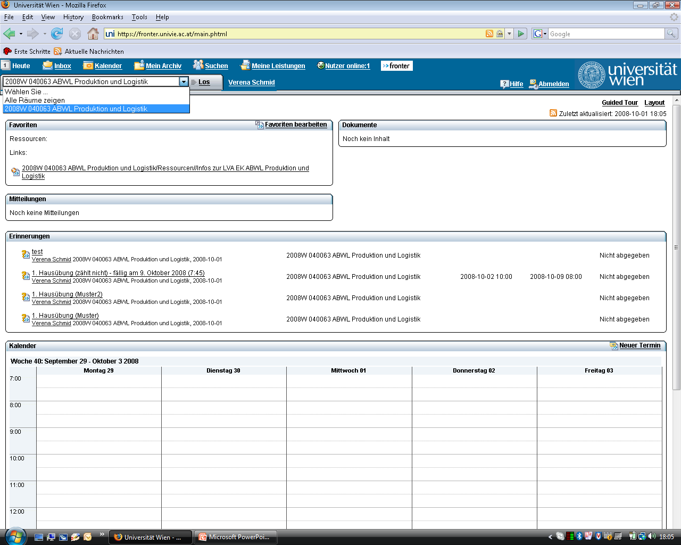
Raum (LVA) betreten (Los)

Slide 15
Navigtionspfad zu den Hausübungen

Slide 16
Hausübung auswählen

Slide 17
1. Fragen beantworten
2. (optional)
Antworten speichern
-> später weitermachen
3. Antworten abschicken
ACHTUNG: nur 1 Versuch!

Slide 18
FERTIG ☺

Slide 19
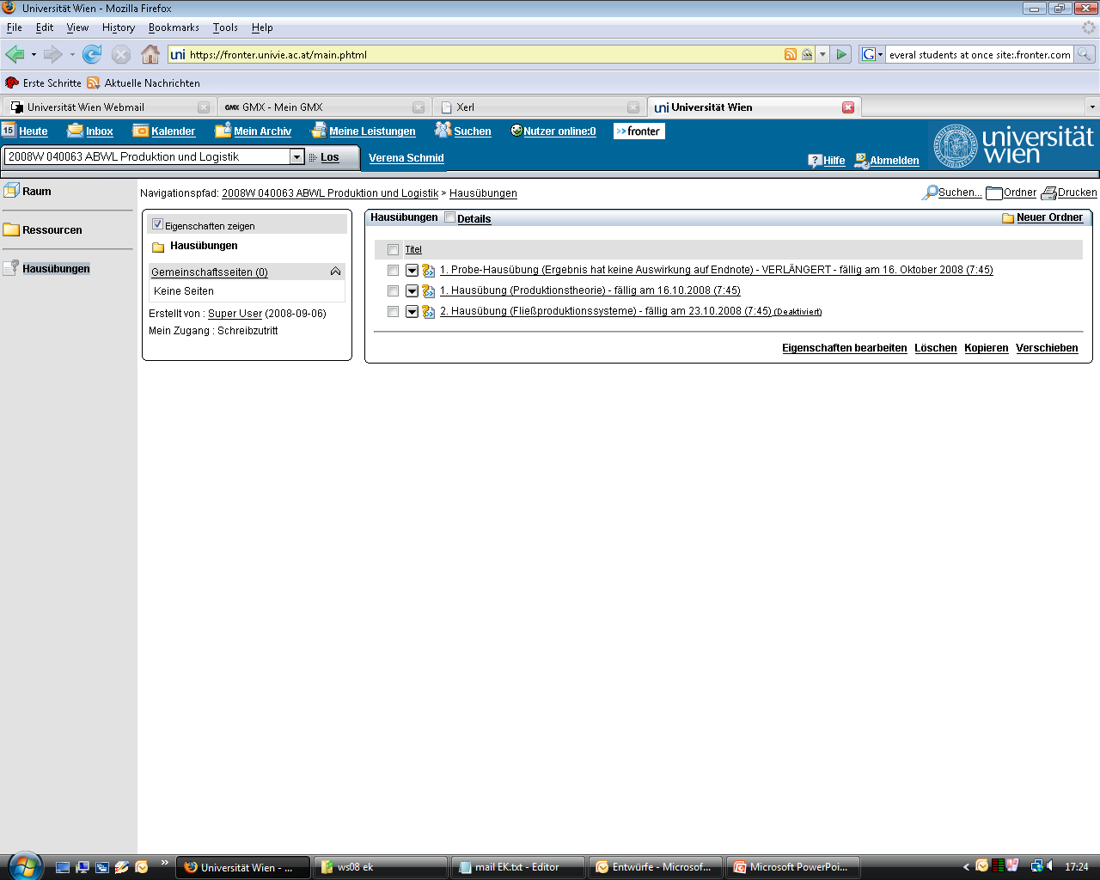
Lösungen / Punkte / richtige Antworten (nach ENDE der Abgabefrist)

Slide 20
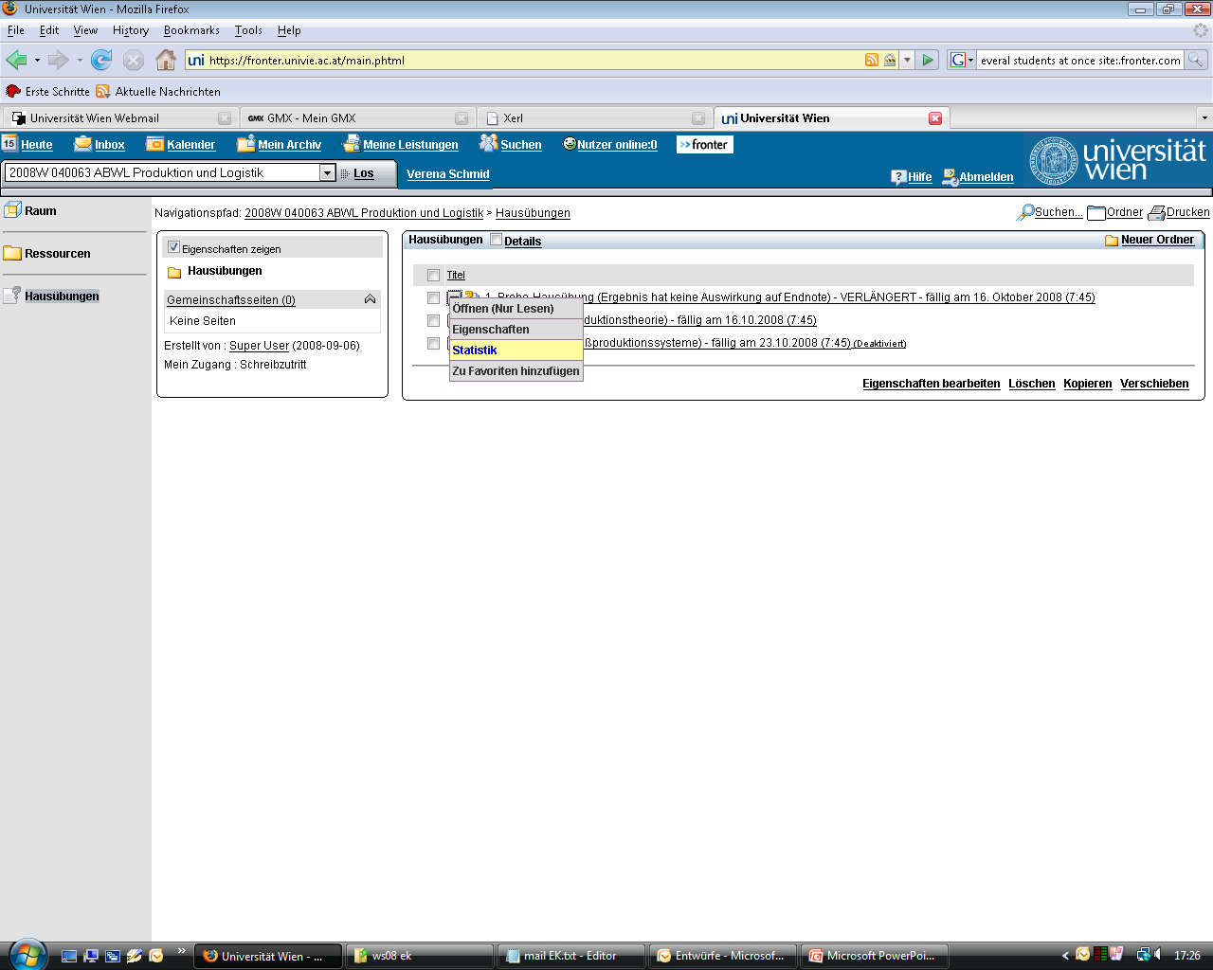
Lösungen / Punkte / richtige Antworten (nach ENDE der Abgabefrist)

Slide 21
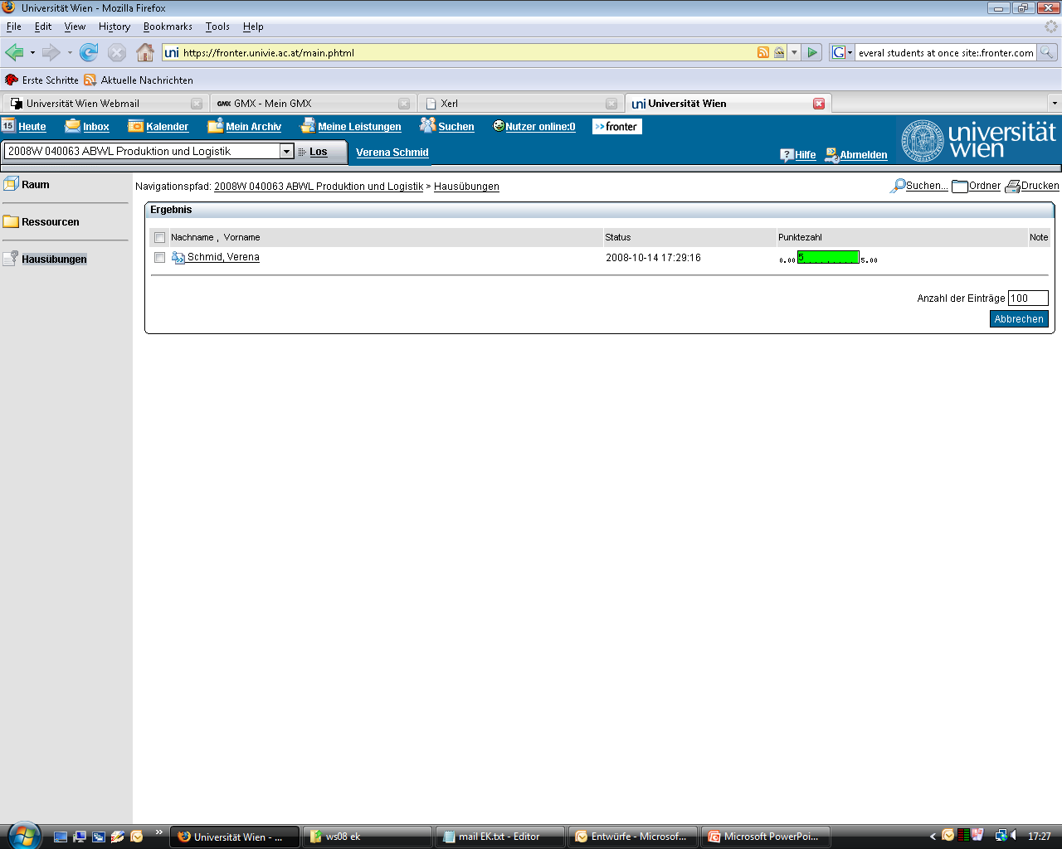
Lösungen / Punkte / richtige Antworten (nach ENDE der Abgabefrist)

Slide 22
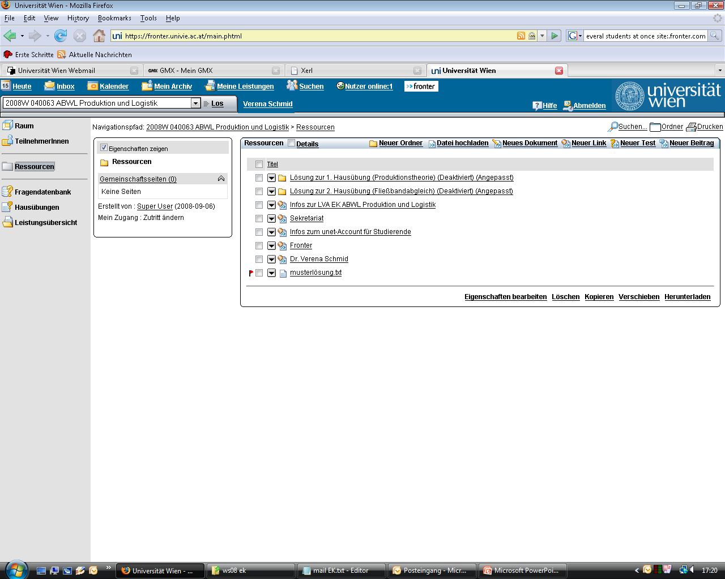
Lösungen / Punkte / richtige Antworten (nach ENDE der Abgabefrist)
Navigtionspfad zu den Lösungen
Infoblatt zu den Hausübungen
(inkl. aller Berechnungen und Zwischenschritte)
(erst nach Ende der Abgabefrist sichtbar)

Slide 23
keinen Internetzugang?
EDV-Labore am BWZ (Mo-Fr 8 -20h)
Labor 1 (EG, Bauteil 2)
Labor 4 (Keller, Bauteil 3)
Byte-Bar (3. Stock, Bauteil 3)
weitere EDV-Labor an der Universität Wien
http://www.univie.ac.at/ZID/pcr-standorte/

Slide 24
Hilfe zu Fronter
allgemeine Infos
http://www.univie.ac.at/ZID/elearning-infos-studierende/
Schulungen
https://data.univie.ac.at/elearning-schulungen/#studierende

